Slide 1
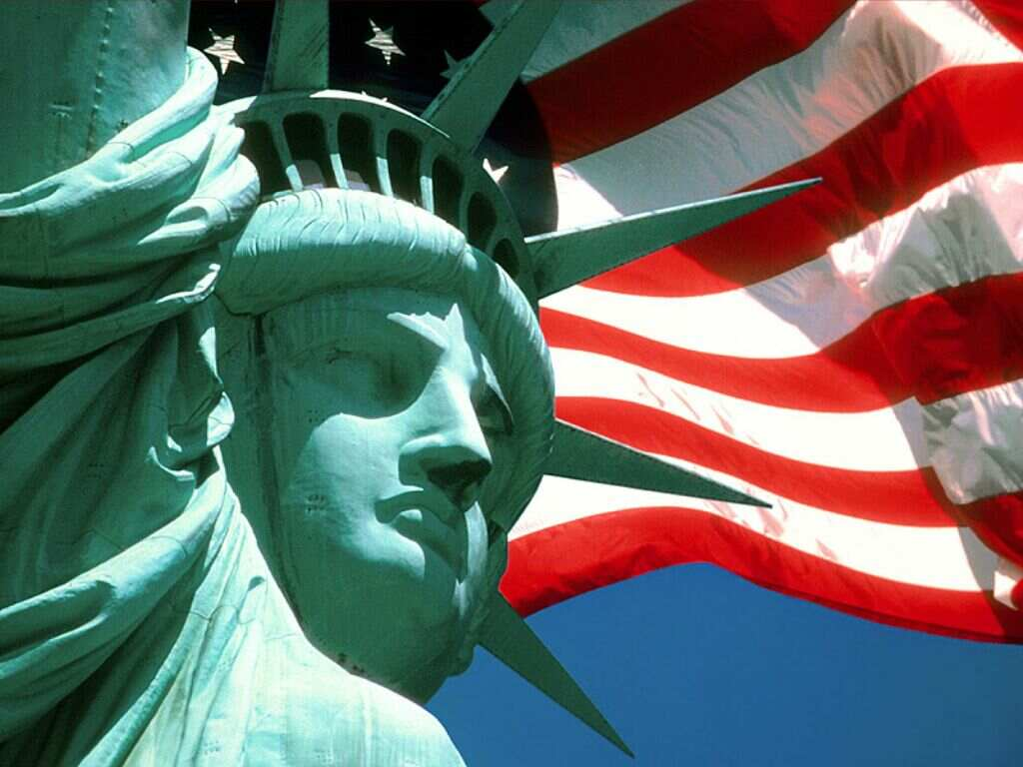
AULA: A INDEPENDÊNCIA DOS EUA PROFESSOR: TALES AUGUSTO

Slide 2
Vamos conversar um pouco!
Você já deve ter ouvido que os EUA é a “Terra da Liberdade” e que algum conhecido seu “foi fazer a América”!
Você já notou que na maioria dos filmes e desenhos animados estadunidenses aparece a Bandeira dos EUA ou a estátua da Liberdade?
Por quais motivos admiramos tanto nossos brother’s do Norte?

Slide 3
Vamos saber como este país começou a se tornar o que é hoje!
Antecedentes/causas:
A região do futuro EUA foi colonizado por pessoas que fugiram de problemas na Europa (políticos, religiosos, sociais, etc);
Até o século XVIII possuía um Pacto-Colonial brando;
Havia certas diferenças entre o norte e o sul das Treze colônias que deram surgimento aos EUA;
Colônias do Norte: povoamento – manufaturas – trabalho livre
Colônias do Sul: exploração – latifúndio agroexportador – escravismo
OBSERVAÇÃO: As colônias do norte, sobretudo, por serem pouco interessantes economicamente, desenvolveram um importante mercado interno. Rapidamente, esse mercado expandiu-se para o exterior, em direção ao Caribe e à África (comércio triangular).

Slide 4
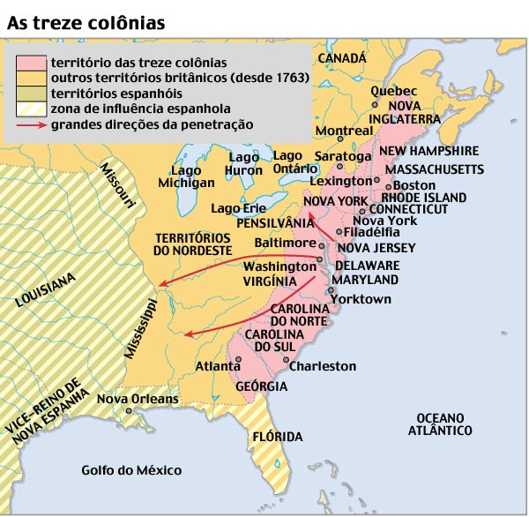
Vejam como era pequenininho os Estados Unidos!

Slide 5

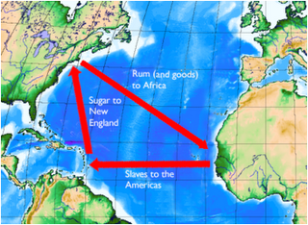
Olha o comércio triangular aí gente...

Slide 6
Porém a “paz e a tranquilidade” acabaram, vejam os motivos:
Com a Guerra dos 7 anos (1756 – 1763) os colonos americanos do norte venceram os colonos franceses (Canadá);
Assim conseguiram o controle do comércio de peles e pesca;
E a Inglaterra que de certa forma não fez porcaria nenhuma ainda anexou o Canadá e Antilhas;
Mas como esta com prejú, a Metrópole (acreditem) criou novos impostos (pergunte depois a seus pais como eles amaaaaaam pagar impostos);
Lembremos que a Inglaterra foi a primeira nação a ter a Revolução Industrial e o mundo “precisava” dos seus produtos;
Restrições mercantilistas aos colonos americanos (imposição do Pacto Colonial):

Slide 7
Olhem aí as leis (impostos)!
Lei do Açúcar (1764): taxas sobre os derivados da cana-de-açúcar (açúcar, melaço, rum);
Lei do Selo (1765): taxa sobre todos os impressos (jornais, Bíblias, baralhos, documentos em geral);
Lei do Chá (1773): taxa sobre um produto importado (da Índia) e muito consumido
OBS: TEM COISA MAIS INGLESA QUE A HORA DO CHÁ?.

Slide 8
E TEM MAIS...
Após manifestações dos colonos (como a Boston Tea Party), o governo da Inglaterra fechou o porto de Boston e ocupou militarmente a região, exigindo indenizações da colônia.
Fora as Leis Intoleráveis como a dos Alojamentos.
Diante dessas medidas, e das idéias iluministas que circulavam na região, os representantes das colônias reuniram-se na cidade de Filadélfia, em congressos “continentais”.
OBSERVAÇÃO: Até este congresso não era intenção dos colonos a separação da Inglaterra.

Slide 9
O PROCESSO DE INDEPENDÊNCIA
MAS AS COISAS MUDARAM E MUITO...
Segundo Congresso Continental da Filadélfia (1776): assinatura da Declaração de Independência dos Estados Unidos da América, em 4 de julho, escrita por Thomas Jefferson;
A guerra entre EUA e Inglaterra ocorreu entre 1776 e 1781;
O comandante das tropas norte-americanas foi o fazendeiro George Washington;
Com o apoio militar da França e da Espanha (PORUQE ELES APOIARAM OS COLONOS HEIM? DOU UM ABAL SE VOCÊ SOUBER! BRINCADEIRINHA VIU... KKKK), os norte-americanos conseguiram, finalmente, a sua independência

Slide 10
E ASSIM NASCEM OS EUA...
Em 1787, os representantes das colônias inglesas independentes aprovaram a Constituição norte-americana, válida até hoje.
Essa constituição defende:
- governo republicano;
- divisão do Estado em três poderes (Legislativo, executivo e Judiciário);
eleição dos governantes pelo povo.
Manutenção da escravidão ( sim, isto mesmo, na “Terra da Liberdade” continuava a ter escravidão)!
OBSERVAÇÃO: A I Constituição Americana (1787): República federativa, divisão de poderes, direito a liberdade, igualdade jurídica, propriedade e prosperidade, voto censitário. Índios, negros e mulheres sem direitos constitucionais.

Slide 11

Eu tenho umas perguntas para finalizar:
OS EUA FIZERAM POR MERECER SE TORNAR INDEPENDENTES?
NA CONSTITUIÇÃO FORAM ADOTADAS IDÉIAS ILUMINISTAS? QUAIS FORAM?
ATUALMENTE COMO OS ESTADOS UNIDOS SE RELACIONAM COM O MUNDO? HÁ RESPEITO PARA COM AS DEMAIS NAÇÕES OU ESQUECERAM QUE SUA INDEPENDÊNCIA VEIO DA LUTA CONTRA DOMINADORES? HEIM?

